Slide 1
情報に関する技術 情報モラル授業

Slide 2
スマートフォンで情報を入力するということは，
情報が出ていくということである。

Slide 3
スマートフォンは，24時間
インターネットにつながっています。
ということはですね…
授業で体験した「占いの館」は…

Slide 4
学習課題
アプリをインストールするときの
注意点を学ぼう

Slide 5
アプリのインストールを体験しよう
スマートフォンは，アプリ（ソフト）を追加して，機能を拡張することができます。
※インストール＝使えるようにすること。

Slide 6
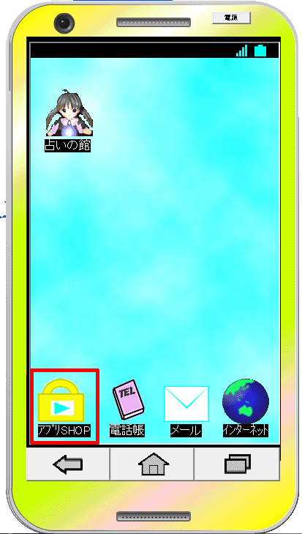
アプリのインストールを体験しよう
アプリのインストールを体験してみましょう。
①
※インストール＝使えるようにすること。

Slide 7
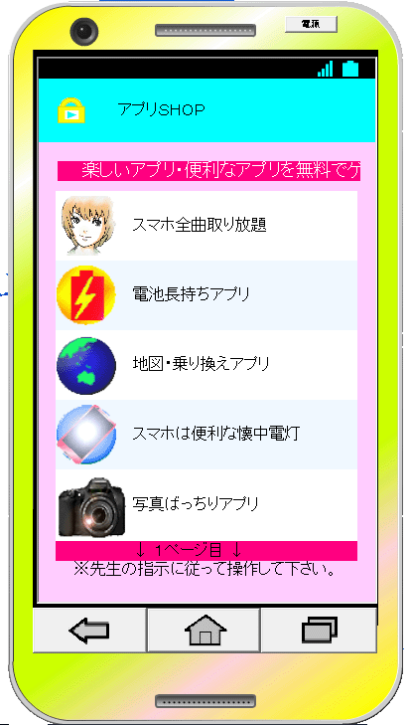
アプリのインストールを体験しよう
②
「スマホ全曲取り放題」を選択。

Slide 8
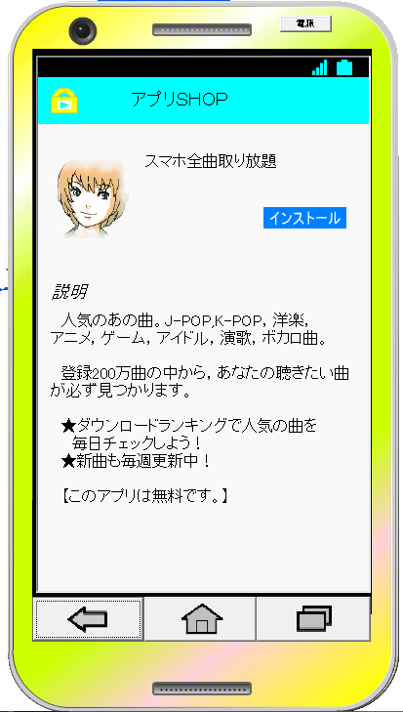
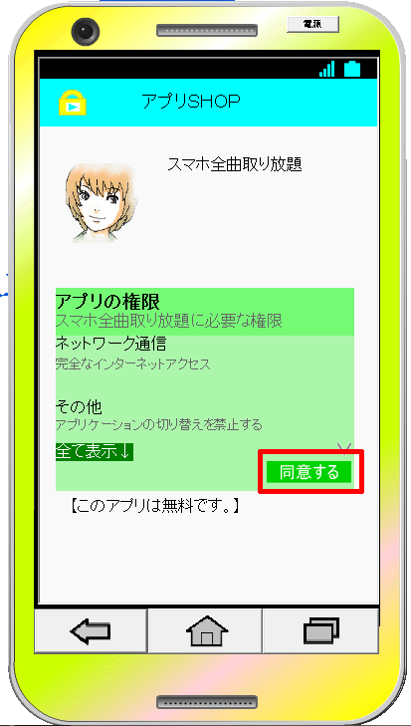
アプリのインストールを体験しよう
③
④

Slide 9
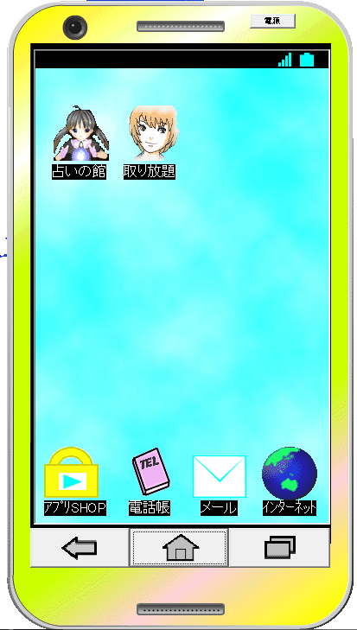
アプリのインストールを体験しよう
⑥
⑤

Slide 10
アプリのインストールを体験しよう
⑦
では，このアプリを体験してみて下さい。

Slide 11
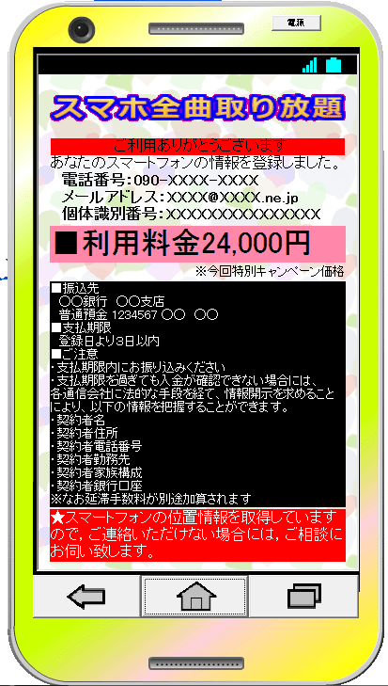
アプリのインストールを体験しよう
こんな画面が表示されたら，あなたはどうしますか？

Slide 12
不正請求
これは，
不正請求サイトへ誘導する危険なアプリでした。
パソコンや携帯電話でも「ワンクリック詐欺」として有名です。

Slide 13
不正請求
不正請求への対処法
1回クリックしただけで直ちに契約は成立しません。
・相手に連絡をしない。支払わずに，無視する。
・不安をあおるような文句にひるまない。
・一人で悩まず，先生や保護者に相談する。
・悪質な請求の場合は，消費者センターや警察に相談する。

Slide 14
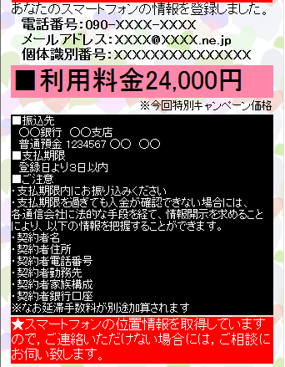
不正請求
しかし，困ったことに，
電話番号
メールアドレス
位置情報
などが知られています！

Slide 15
不正請求
これらは
スマートフォンに保存されている情報の一部ですが・・・なぜ
流出してしまったのでしょう？

Slide 16
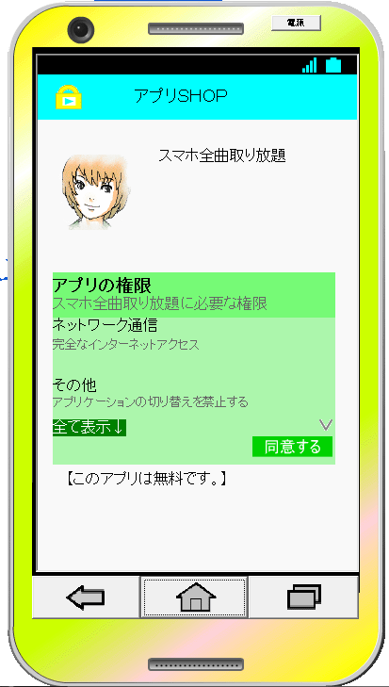
アプリへの許可内容
アプリをインストールする
ときには，
アプリへの許可内容を
確認する必要があります！
簡単に「同意する」を押してはいけないのです！

Slide 17
アプリへの許可内容
アプリをインストールする
ときには，
アプリへの許可内容を
確認する必要があります！
では、どのように
確認したらよいのでしょうか？

Slide 18
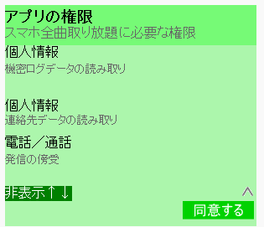
アプリへの許可内容
音楽の再生に連絡先データ（電話帳）などは必要ありませんね。しかし，よく確認しないで「同意する」を押してしまいました。
つまり自ら情報流出に「同意」してしまったのです。
「アプリの目的とする動作と比べて，不必要な許可内容を要求していないか？」よく考えましょう。

Slide 19
アプリへの許可内容
考えよう
これらのアプリの許可内容を調べて，
安全だと思ったらインストールしてみましょう。
※プリントに○×を記入しながら，考えましょう。

Slide 20
アプリへの許可内容
ところで，どんな
許可内容があるのでしょうか？
スマートフォンに保存されている情報，
スマートフォンのすべての機能
に関わる許可内容があります。

Slide 21
アプリへの許可内容
スマートフォンに保存されている情報の一部
•自身の位置情報，画像データ（写真）
•ＳＮＳのアカウント •スケジュール
•ブラウザに登録されたIDやパスワード
•電話帳データ（自分や家族・友達の名前・
住所・電話番号・メールアドレス等）
インストールの時には，よく確認しないと
自分の情報も他人の情報も流出してしまいます！！

Slide 22
アプリへの許可内容
スマートフォンに保存されている情報の一部
•自身の位置情報，画像データ（写真）
•ＳＮＳのアカウント •スケジュール
•ブラウザに登録されたIDやパスワード
•電話帳データ（自分や家族・友達の名前・
住所・電話番号・メールアドレス等）
情報が流出すると，
どんな被害が予想されますか？

Slide 23
アプリへの許可内容
予想される被害の一部
●電話の自動発信を許可
→勝手に悪質な電話番号へ電話をかけ，
高額料金を発生させる
●写真や動画の撮影をアプリに許可
→勝手に撮影され位置情報と一緒に送信！！
●SDカードの情報のアクセス・変更を許可
→保存している画像がどこかへ勝手に送信！
●電話帳にアクセス
→悪徳業者へ電話帳が流出！！

Slide 24
アプリへの許可内容
インストールをするときには，
しっかり確認！
特に，電話帳が流出すると，
あなたの大切な友達や家族が
オレオレ詐欺・不正請求・ストーカー
の被害にあうかもしれません。
つまり…あなたも加害者になりかねないということです。

Slide 25
まとめ
アプリをインストールするときの注意点についてまとめよう。
「～なので，……する」のように，何のために何に気を付けるのか，その理由もしっかり書こう。）
情報流出を防ぐには
どうしたらよいのでしょうか
どんな情報が
保存されていましたか？

